Slide 1
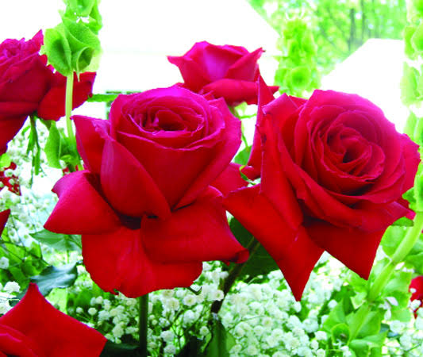
স্বাগতম

Slide 2
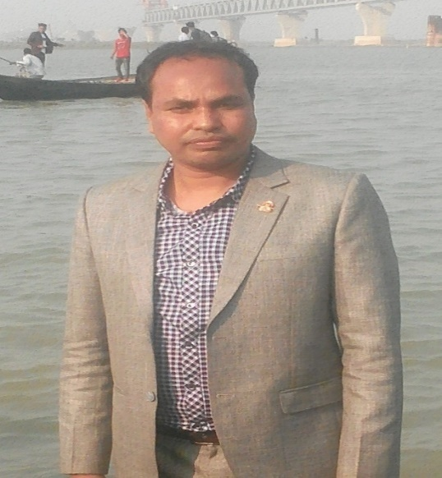
f
পরিচিতি
শিক্ষক পরিচিতি
মোঃ শফিকুল ইসলাম
সহকারি শিক্ষক (বাংলা)
কোটচাঁদপুর মাধ্যমিক বালিকা বিদ্যলয়
কোটচাঁদপুর, ঝিনাইদহ
পাঠ পরিচিতি
শ্রেণি- ৮ম
বিষয়- বাংলা ১ম পত্র আজকের পাঠ- কবিতা
সময়- ৫০ মিনিট

Slide 3
f
শিক্ষনফল
এই পাঠ শেষে শিক্ষার্থীরা…
কবি পরিচিতি উল্লেখ করতে পারবে।
নতুন শব্দের অর্থ বলতে পারবে।
ধনী গরিবদের আচরণ সম্পর্কে জানতে পারবে।
দরিদ্র কৃষকদের দুর্দশা সম্পর্কে ব্যাখ্যা করতে পারবে।
জন্মভূতির প্রতি আবেগ অনুভূতি সৃষ্টি হবে।

Slide 4
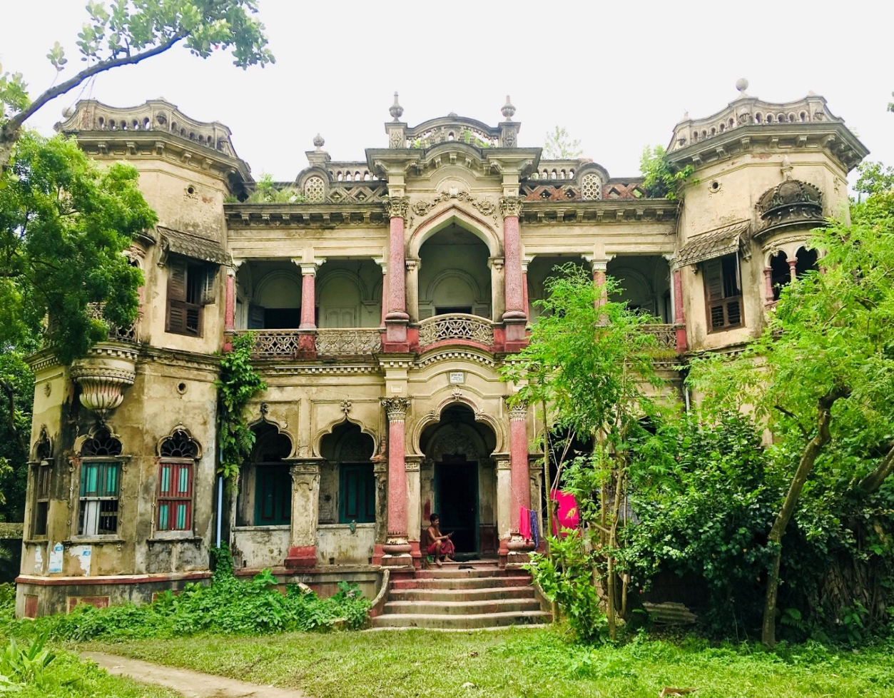
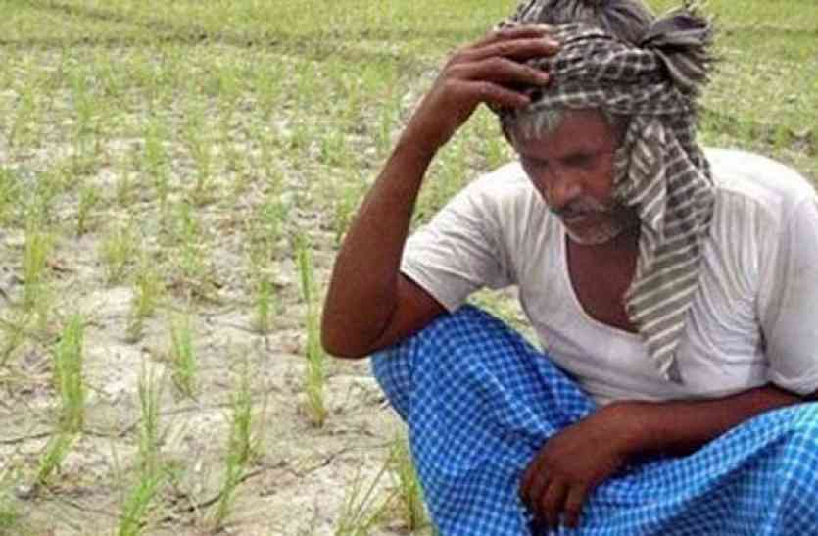
ছবির সাথে তোমাদের পাঠ্যবইয়ের কোন কবিতার মিল আছে?

Slide 5
f
আজকের পাঠ

Slide 6
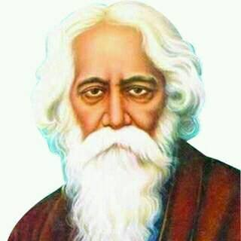
মৃত্যুঃ
৭ আগষ্ট
১৯৪১ খ্রিষ্টাব্দে
কলকাতায়
কবি পিরিচিতি
জন্মঃ
৭ মে ১৮৬১ খ্রিঃ
জোড়াসাঁকো,
কলকাতা
জাতীয় সংগীতের
রচয়িতা
পিতা-
দেবেন্দ্রনাথ ঠাকুর
মাতা-
সারদা দেবী
পুরস্কারঃ
নোবেল পুরস্কার
১৯১৩
ছদ্মনামঃ
ভানুসিংহ
রবীন্দ্রনাথ ঠাকুর
রচনাঃ
গীতাঞ্জলী,
সোনার তরী,
খেয়া,চিত্রা
উপাধিঃ
বিশ্বকবি

Slide 7
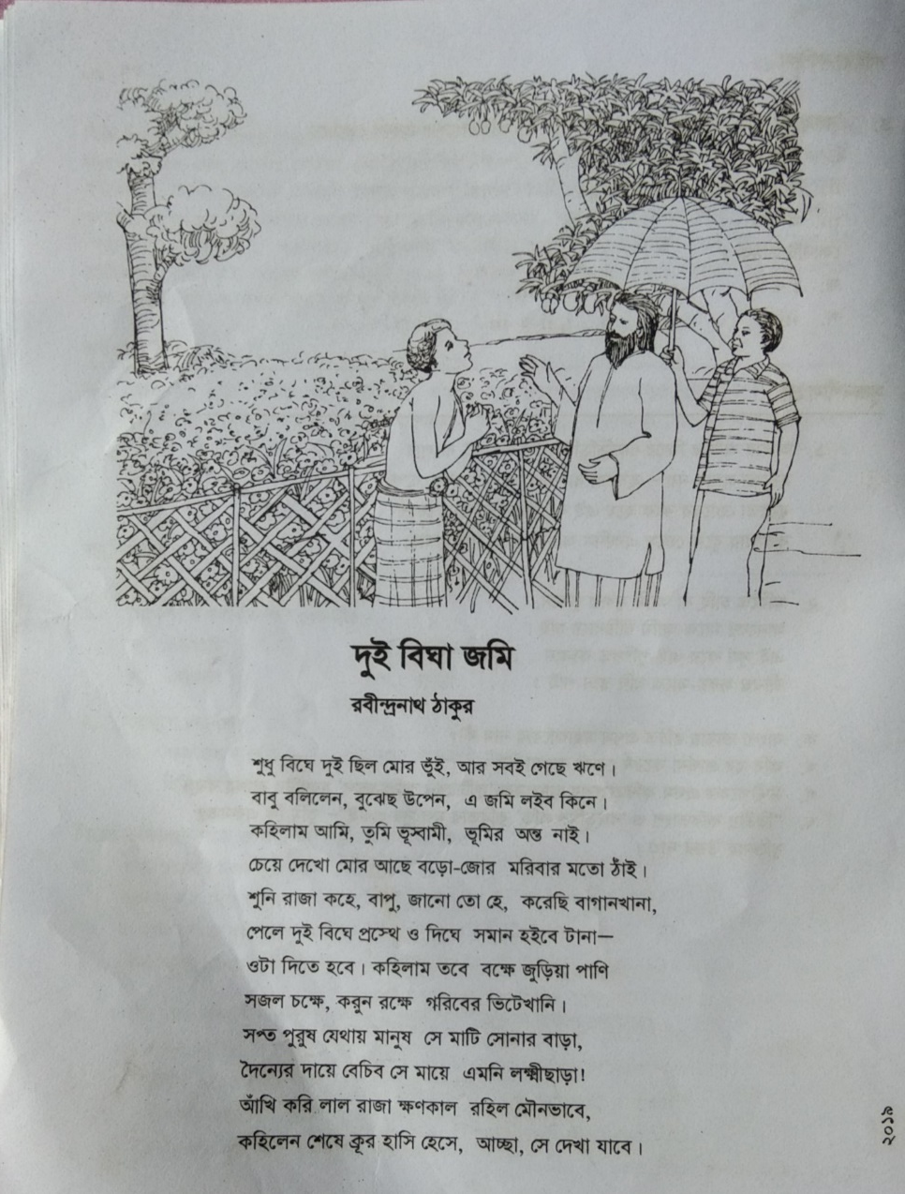
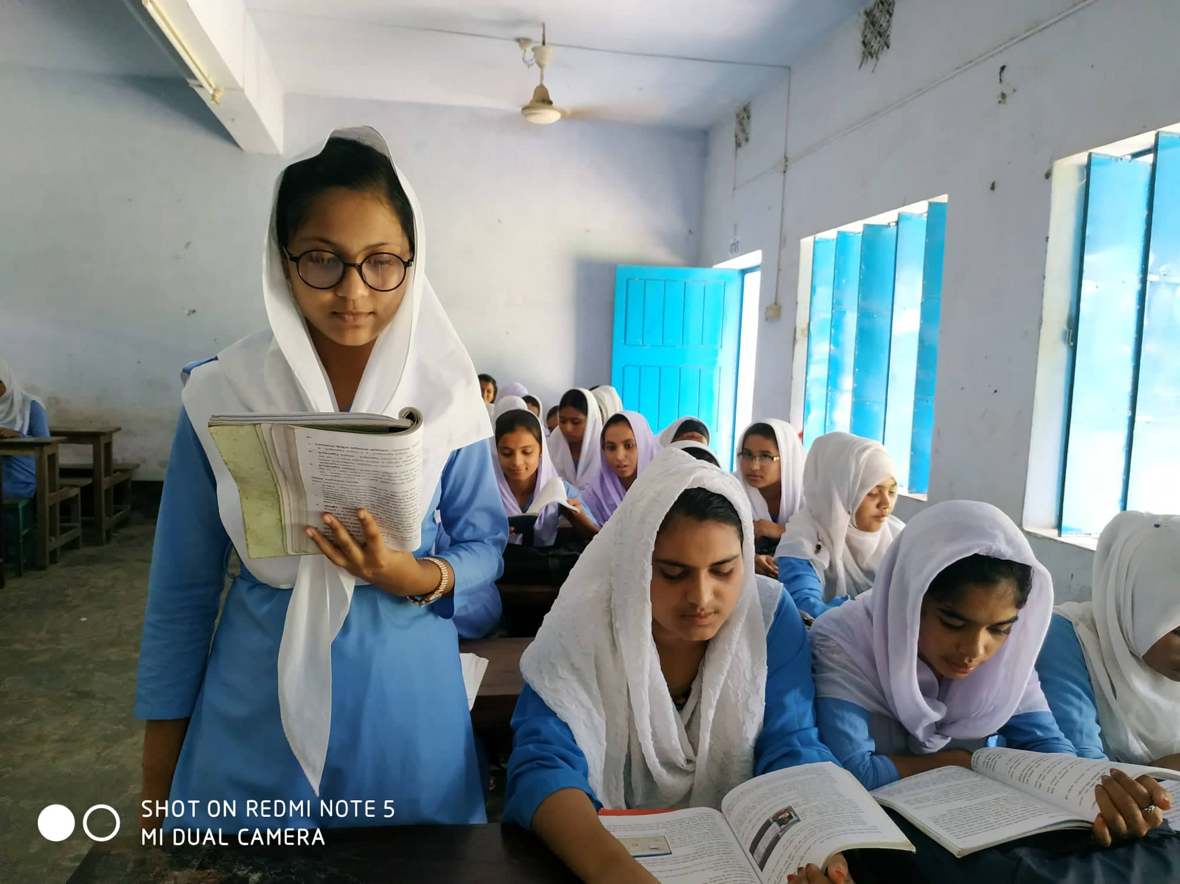
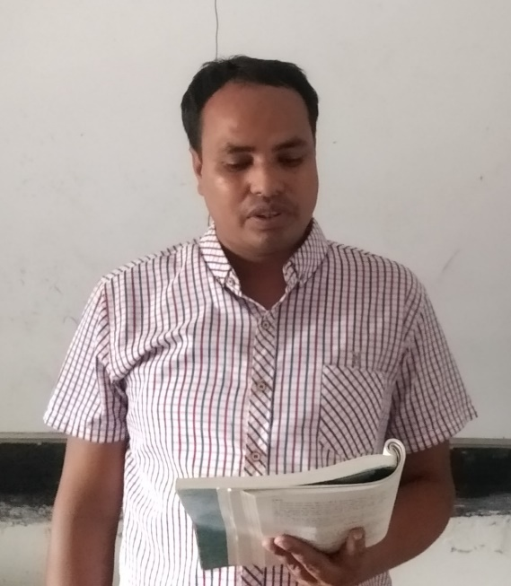
f
আদর্শ পাঠ
সরব পাঠ

Slide 8
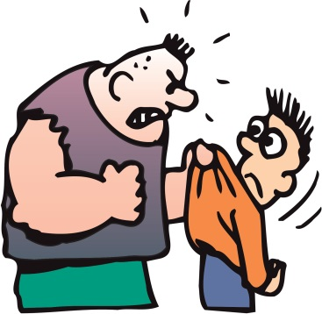
শব্দার্থ
পাণি
হাত
নিষ্ঠুর, নির্দয়
ক্রুর
কাঙাল
নিঃস্ব, দরিদ্র

Slide 9
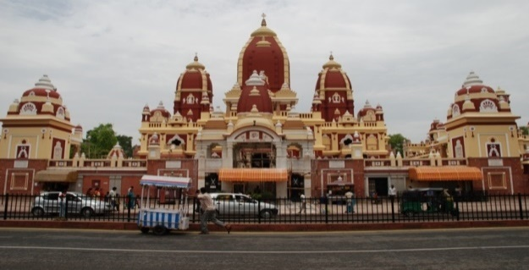
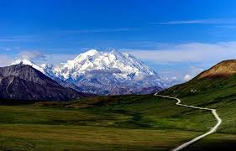
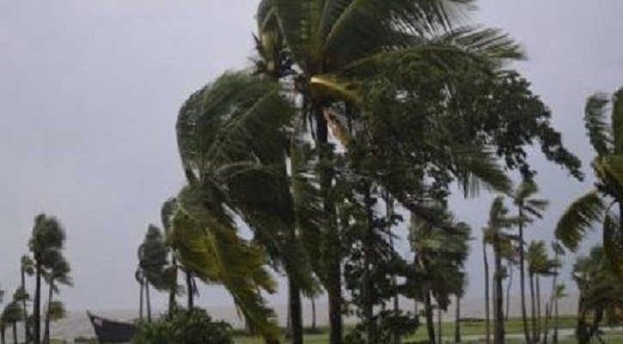
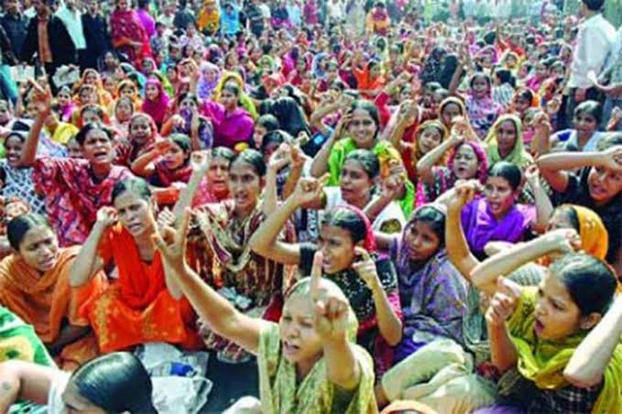
ধাম
তীর্থ স্থান
ভূধর
পর্বত, পাহাড়
সমীর
বাতাস, বায়ু
কলবর
কোলাহল, হৈচৈ

Slide 10
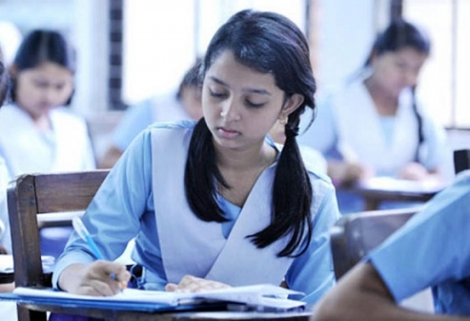
একক কাজ
০১। রবীন্দ্রনাথ ঠাকুরের জন্ম কত খ্রিষ্টাব্দে?
০২। ‘ধাম’ শব্দের অর্থ কী?

Slide 11
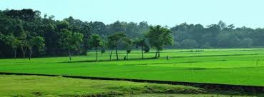
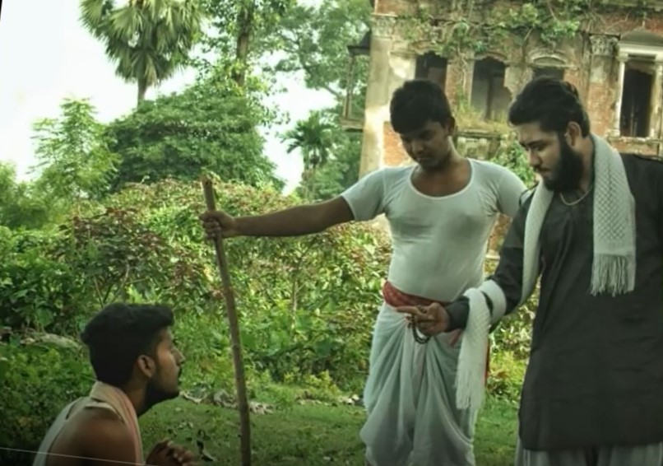
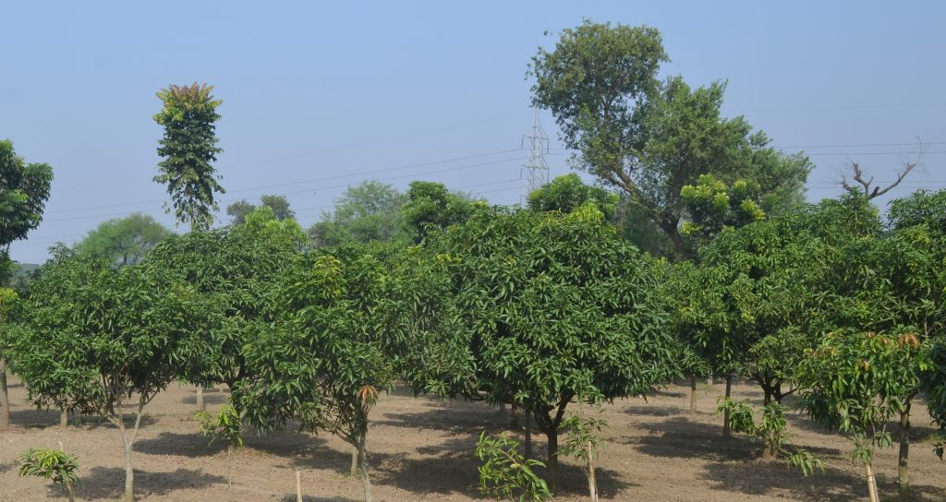
কবিতার বিষয়বস্তু আলোচনা
শুধু বিঘে দুই ছিল মোর ভুঁই, আর সবই গেছে ঋণে। বাবু বলিলেন, বুঝেছ উপেন, এ জমি লইব কিনে। কহিলাম আমি, তুমি ভূস্বামী, ভূমির অন্ত নাই। চেয়ে দেখো মোর আছে বড়ো-জোর মরিবার মতো ঠাঁই। শুনি রাজা কহে, বাপু, জানো তো হে, করেছি বাগানখানা, পেলে দুই বিঘে প্রস্থ ও দিঘে সমান হইবে টানা-

Slide 12
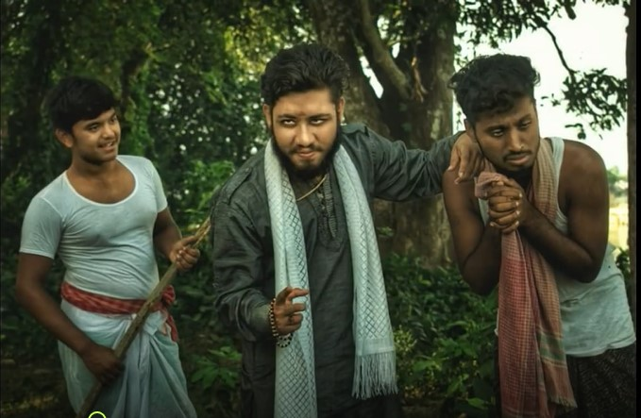
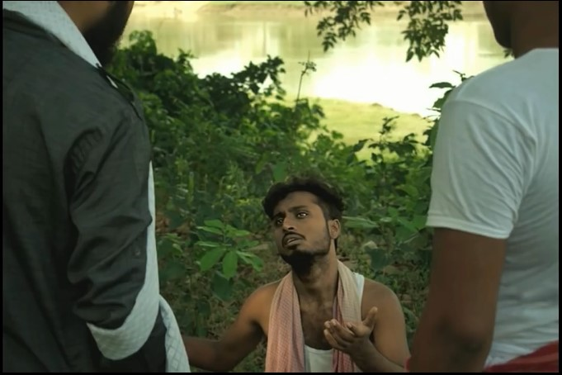
ওটা দিতে হবে। কহিলাম তবে বক্ষে জুড়িয়া পাণি সজল চক্ষে, করুন রক্ষে গরিবের ভিটেখানি। সপ্ত পুরুষ যেথায় মানুষ সে মাটি সোনার বাড়া, দৈন্যের দায়ে বেচিব সে মায়ে এমনি লক্ষ্মীছাড়া! আঁখি করি লাল রাজা ক্ষণকাল রহিল মৌনভাবে, কহিলেন শেষে ক্রুর হাসি হেসে, আচ্ছা, সে দেখা যাবে।

Slide 13
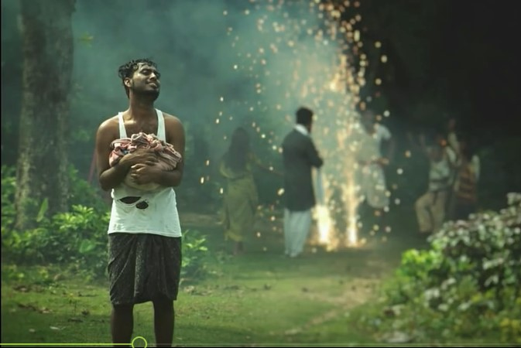
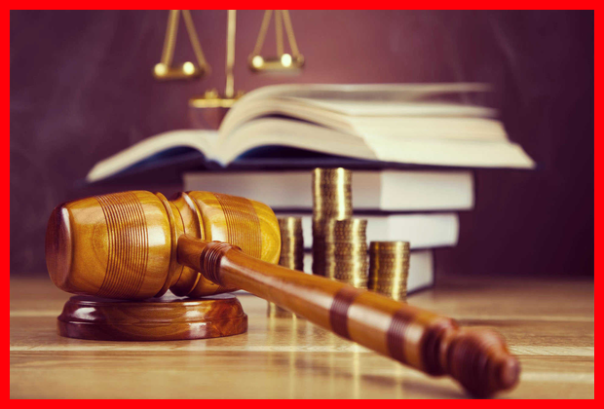
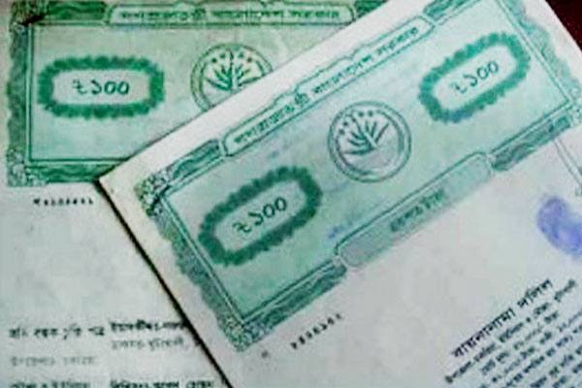
পরে মাস দেড়ে ভিটে মাটি ছেড়ে বাহির হইনু পথে- করিল ডিক্রি, সকলই বিক্রি মিথ্যা দেনার খতে। এ জগতে, হায়, সেই বেশি চায় আছে যার ভূরি ভূরি – রাজার হস্ত করে সমস্ত কাঙালের ধন চুরি।

Slide 14
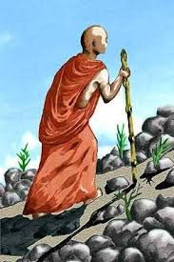
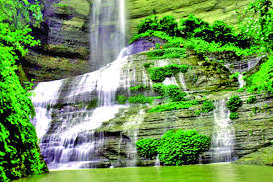
মনে ভাবিলাম মোরে ভগবান রাখিবে না মোহগর্তে, তাই লিখি দিল বিশ্বনিখিল দু বিঘার পরিবর্তে। সন্ন্যাসীবেশে ফিরি দেশে দেশে হইয়া সাধুর শিষ্য কত হেরিলাম মনোহর ধাম, কত মনোরম দৃশ্য!

Slide 15
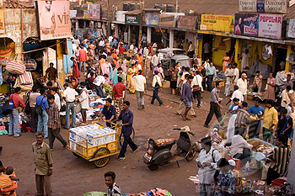
ভূধরে সাগরে বিজনে নগরে যখন যেখানে ভ্রমি তবু নিশিদিনে ভুলিতে পারি নে সেই দুই বিঘা জমি।
হাটে মাঠে বাটে এই মত কাটে বছর পনেরো-ষোল-
একদিন শেষে ফিরিবারে দেশে বড়োই বাসনা হলো।

Slide 16
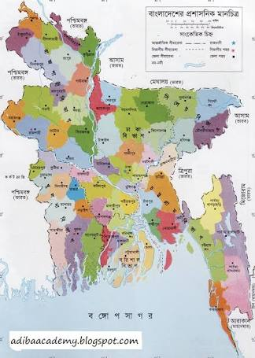
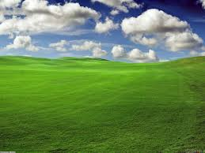
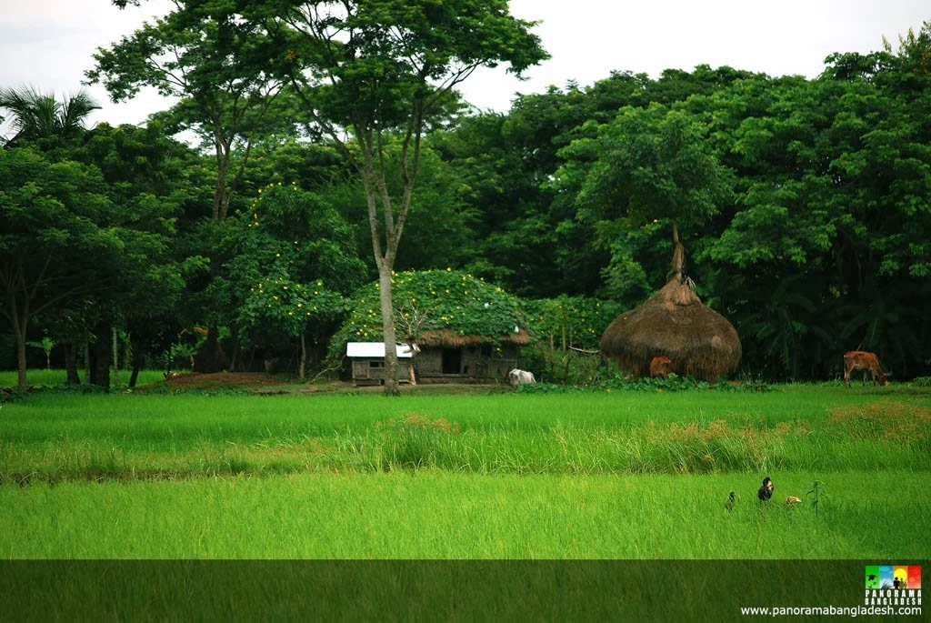
নমো নমো নম সুন্দরী মম জননী বঙ্গভূমি! গঙ্গার তীর, স্নিগ্ধ সমীর, জীবন জুড়ালে তুমি। অবারিত মাঠ, গগনললাট চুমে তব পদধূলি ছায়াসুনিবিড় শান্তির নীড় ছোটো ছোটো গ্রামগুলি।

Slide 17
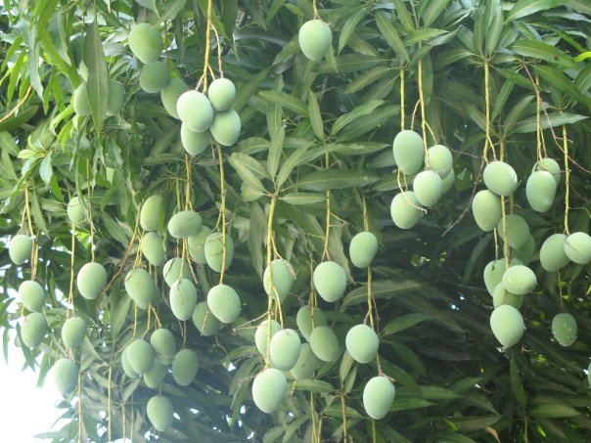
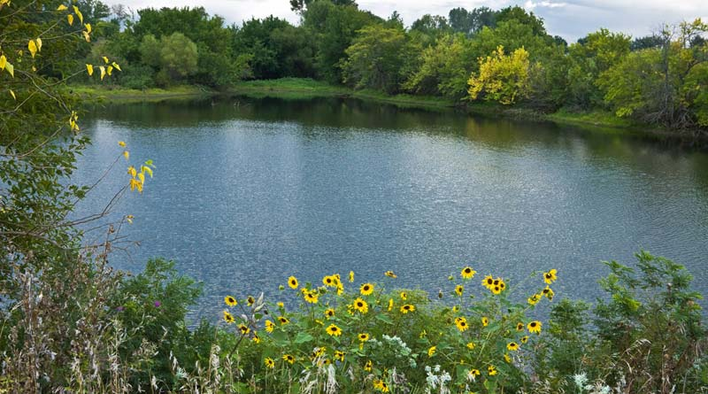
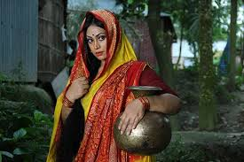
পল্লবঘন আম্রকানন রাখালের খেলাগেহ, স্তব্ধ অতল দিঘি কালোজল-নিশীথশীতল স্নেহ। বুকভরা মধু বঙ্গের বধু জল লয়ে যায় ঘরে- মা বলিতে প্রাণ করে আনচান, চোখে আসে জল ভরে।

Slide 18
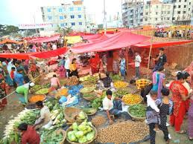
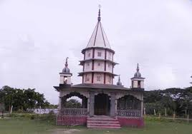
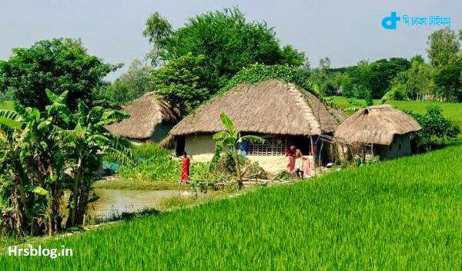
দুইদিন পরে দ্বিতীয় প্রহরে প্রবেশিনু নিজ গ্রামে-
কুমোরের বাড়ী দক্ষিনে ছাড়ি রথতলা করি বামে,
রাখি হাটখোলা, নদীর গোলা, মন্দির করি পাছে
তৃষাতুর শেষে পঁহুছিনু এসে আমার বাড়ির কাছে।

Slide 19
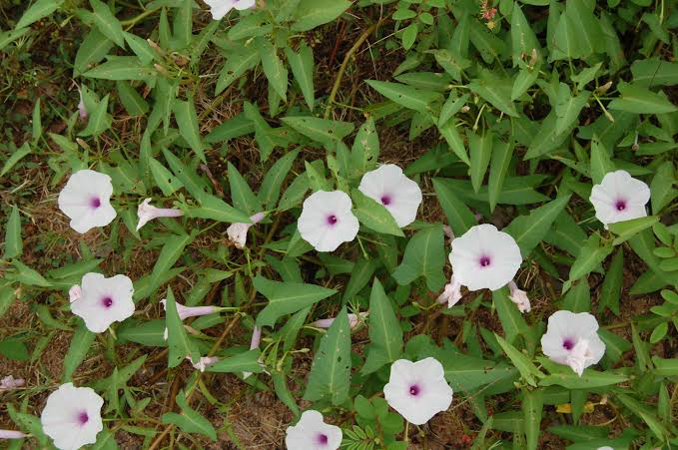
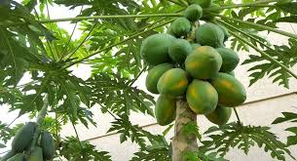
ধিক ধিক ওরে শত ধিক তোরে,নিলাজ কুলটা ভূমি!
যখনি যাহার তখনি তাহার,এই কী জননী তুমি!
সে কি মনে হবে একদিন যবে ছিলে দরিদ্রমাতা
আঁচল ভরিয়া রাখিয়া ধরিয়া ফুল ফল শাক পাতা!

Slide 20
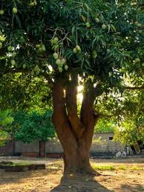
প্রচীরের কাছে এখনো যে আছে, সেই আমগাছ, একি!
বসি তার তলে নয়নের জলে শান্ত হইল ব্যথা,

Slide 21
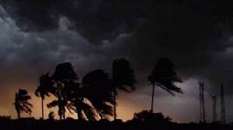
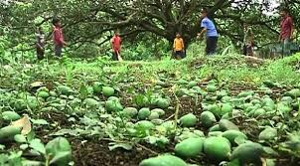
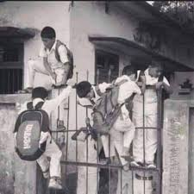
একে একে মনে উদিল স্মরণে বালককালের কথা।
সেই মনে পড়ে জ্যৈষ্ঠের ঝড়ে রাত্রে নাহিকো ঘুম,
অতি ভোরে উঠি তাড়াতাড়ি ছুটি আম কুড়াবার ধুম।
সেই সমুধুর স্তব্ধ দুপুর,পাঠশালা পলায়ন-
ভাবিলাম হায় আর কি কোথায় ফিরে পাব সে জীবন!

Slide 22
সহসা বাতাস ফেলি গেল শ্বাস শাখা দুলাইয়া গাছে,
দুটি পাকা ফল লভিল ভূতল আমার কোলের কাছে।
ভাবিলাম মনে বুঝি এতখনে আমারে চিনিল মাতা,
স্নেহের সে দানে বহু সন্মানে বারেক ঠেকানু মাথা।

Slide 23
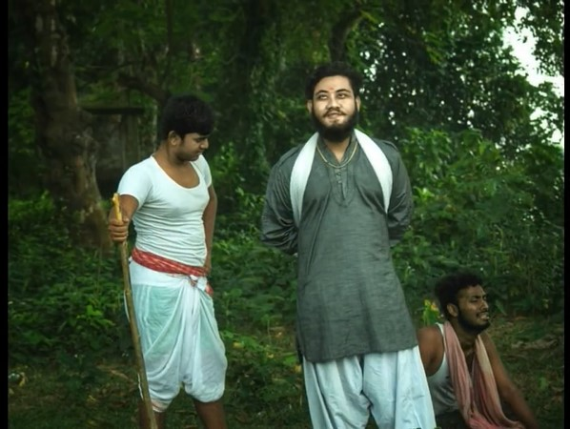
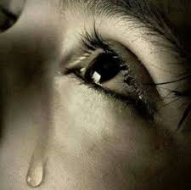
আমি কহিলাম, শুধু দুটি আম ভিক মাগি মহাশয়!
বাবু কহে হেসে বেটা সাধুবেশে পাকা চোর অতিশয়।
আমি শুনে হাসি আঁখিজলে ভাসি, এই ছিল মোর ঘটে-
তুমি মহারাজ সাধু হলে আজ, আমি আজ চোর বটে!

Slide 24
মূলভাব
‘দুই বিঘা জমি’ রবীন্দ্রনাথ ঠাকুরের ‘চিত্রা’ কাব্যগ্রন্থ থেকে সংকলিত। দরিদ্র কৃষক উপেন অভাব-অনটনে বন্ধক দিয়ে তাঁর প্রায় সব জমি হারিয়েছে। বাকি ছিল মাত্র দুই বিঘা জমি। কিন্তু জমিদার তাঁর বাগান বাড়ানোর জন্য সে জমির দখল নিতে চায়। কিন্তু সাত সাত পুরুষের স্মৃতি বিজড়িত সে জমি উপেন দিতে না চাইলে জমিদারের ক্রোধের শিকার হয় সে। মিথ্যে মামলা দিয়ে জমিদার সে জমি দখল করে নেয়। ভিটেছাড়া হয়ে উপেন বাধ্য হয় পথে বেরুতে। সাধু হয়ে সে গ্রাম-গ্রামান্তরে ঘোরে। কিন্তু পৈতৃক ভিটের স্মৃতি সে ভুলতে পারে না।

Slide 25
একদিন চির পরিচিত গ্রামে সে ফিরে আসে। গ্রামের অন্য সবকিছু ঠিকঠাক তার ভিটে আজ নিশ্চিহ্ন। কিন্তু হঠাৎ সে লক্ষ করে তার ছোট বেলার স্মৃতি-বিজড়িত সেই আম গাছটি এখনও আছে। সেই আম গাছের ছায়াতলে বসে ক্লান্ত-শ্রান্ত উপেন পরম শান্তি অনুভব করে। তার মনে পড়ে, ঝড়ের দিনে কত না আম সে কুড়িয়েছে এখানে। হঠাৎ বাতাসের ঝাপটায় দুটি পাকা আম পড়ে তার কোলের কাছে। আম দুটিকে সে জননীর স্নেহের দান মনে করে গ্রহণ করে। কিন্তু তখনই ছুটে আসে মালি। উপেনকে সে আম-চোর বলে গালাগালি করতে থাকে। উপেনকে জমিদারের নিকট হাজির করা হয়। উপেন জমিদারের কাছে আমটি ভিক্ষা হিসেবে চাইলে জমিদার তাকে সাধুবেশী চোর বলে মিথ্যা অপবাদ দেয়।
এই কবিতার মাধ্যমে কবি দেখাতে চেয়েছেন, সমাজে এক শ্রেণির লুটেরা বিত্তবান প্রবল প্রতাপ নিয়ে বাস করে। তারা সাধারণ মানুষের সম্পদ লুট করে সম্পদশালী হয়। তারা অর্থ, শক্তি ও দাপটের জোরে অন্যয়কে ন্যায়, ন্যায়কে অন্যায় বলে প্রতিষ্ঠা করে। ‘দুই বিঘা জমি’ কবিতাটিতে কবি এদের স্বরূপ তুলে ধরেছেন।

Slide 26
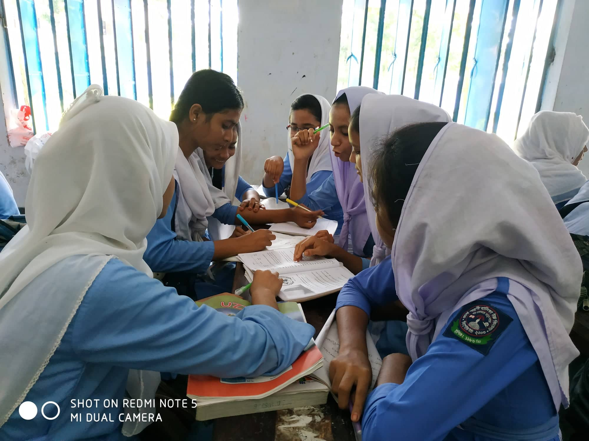
দলীয় কাজ
‘তাই লিখে দিল বিশ্বনিখিল দুবিঘার পরিবর্তে।’ চরণটি বুঝিয়ে লিখ?

Slide 27
মূল্যায়ন
০১। রবীন্দ্রনাথ ঠাকুর কত খ্রিষ্টাব্দে নোবেল পুরস্কার পান?
০২। ‘কলবর’ শব্দের অর্থ কী?
০৩। ডিক্রি কী?
০৪। উপেন কিসের কথা ভুলতে পারে না?
০৫। উপেন কত বছর পথে পথে ঘুরে?

Slide 28
প্রশ্নোত্তর
০১। রবীন্দ্রনাথ ঠাকুর কত খ্রিষ্টাব্দে নোবেল পুরস্কার পান? ১৯১৩ খ্রিঃ।
০২। ‘কলবর’ শব্দের অর্থ কী? কোলাহল, হৈচৈ।
০৩। ডিক্রি কী? আদালতের হুকুম বা নির্দেশনামা।
০৪। উপেন কিসের কথা ভুলতে পারে না? দুই বিঘা জমির কথা।
০৫। উপেন কত বছর পথে পথে ঘুরে? পনের-ষোল বছর।

Slide 29
বাড়ির কাজ
“রাজার হস্ত করে সমস্ত কাঙালের ধন চুরি” – উক্তিটির বিশ্লেষণ কর।

